Slide 1
Масса тела
Данная программа раскрывает тему «масса тела»
Создана для учащихся общеобразовательных школ.
Продукция Куракинской СОШ Параньгинского района республики Марий Эл.
В проекте использованы фильмы в формате WMV

Slide 2

Масса тела
Масса является – одной из фундаментальных физических величин .
Массу тела можно определить двумя способами:
А) По взаимодействию двух тел.
Б) По притяжению тела к земле.
Просмотр демонстрации

Slide 3


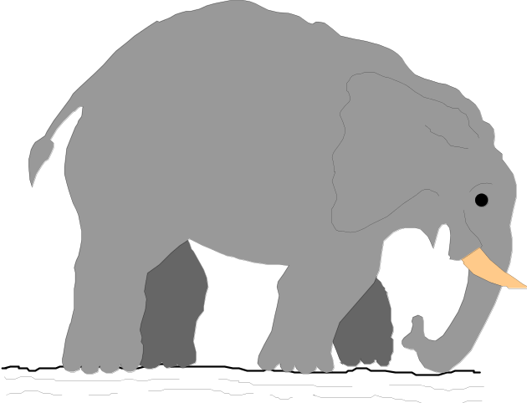

Масса тела
Чем больше масса тела, тем сильнее тело притягивается к Земле (масса тела больше, сила тяжести, действующая на тело больше).

Slide 4


Масса тела
При взаимодействии с другим телом, тело с большей массой изменяет свою скорость меньше.

Slide 5
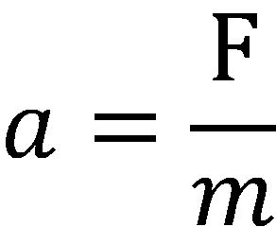
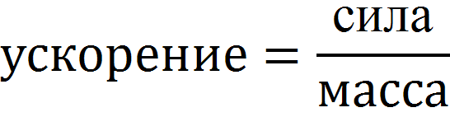
Масса тела
f
m
a

Slide 6
Единицы массы
Тонна (т); килограмм (кг); грамм (г); миллиграмм (мг).
1т = 1* 1000 = 1000 кг
1 г = 1 : 1000 = 0,001 кг
1 мг = 1 : 1 000 000 = 0,000 001 кг
1 кг = 1 : 1000 = 0,001 т
1 кг = 1 * 1000 = 1000 г
1 кг = 1 * 1 000 000 = 1 000 000 мг

Slide 7
Единицы массы
Тонна (т); килограмм (кг)
23,51т =
23,51 * 1000 =
23510 кг
23,51 кг =
0,0
23,51 : 1000 =
0,02351т
2351 кг =
2 3 5 1 : 1000 =
2,351т
Автор слайда Шакуров З З

Slide 8
Единицы массы
Грамм (г); килограмм (кг)
43,01кг =
43,01 * 1000 =
43010 г
36,6 г =
0,0
36,6 : 1000 =
0,0366кг
2550 г =
2 5 5 0 : 1000 =
2,55кг
Автор слайда Шакуров З З

Slide 9
Перевод в кг
2т45кг567г65мг = 2*1000 + 45 +
576:1000 + 65:1000000 = 2000 + 45 +
0,576 + 0,000065 =
2000
45
+ 0,576
0,000065
----------------------
2045,576065 кг

Slide 10
По этим ссылкам вы сможете узнать много интересного о массе тела
Адреса | Аннотация
http://astr.slrsystem.ru | Здесь вы найдёте сведения об астрономических объектах
http://www.sci.aha.ru/ALL/a10.htm | Здесь вы найдёте сведения о массах некоторых тел
http://www.sci.aha.ru/ALL/e6.htm | Здесь вы найдёте сведения о массе головного мозга животных
http://www.sci.aha.ru/ALL/e6a.htm | Здесь вы найдёте сведения о массе яиц птиц

Slide 11
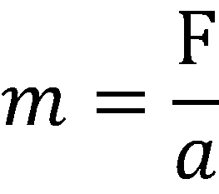

Задачи :
a =2 м/С²
F=1,2 к Н=1200 Н
m=?
m
=600
кг
Ответ : 600 кг

Slide 12
Масса тела
Обозначение | Единица измерения | Прибор
F | м/с ² | Весы
а | кг | Амперметр
m | Дж | Вольтметр

